Slide 1
Basics on
copyright in teaching
March 9, 2023
By Isabelle Robert, Learning Center Manager

Slide 2
Le contexte
Une demande du service ILI (Instructional and Learning Innovation) dans le cadre de son programme de formation pour les professeurs,
Format : 1h30 (11h45-13h15),
Objectif : exposer le cadre légal qui doit être respecté alors que les documents sont massivement disponibles et faciles à partager.

Slide 3
Plan du workshop
1- Le cadre légal sur le droit d’auteur,
2- Les exceptions au droit d’auteur,
3- Les solutions pour partager légalement des documents avec ses étudiants.

Slide 4
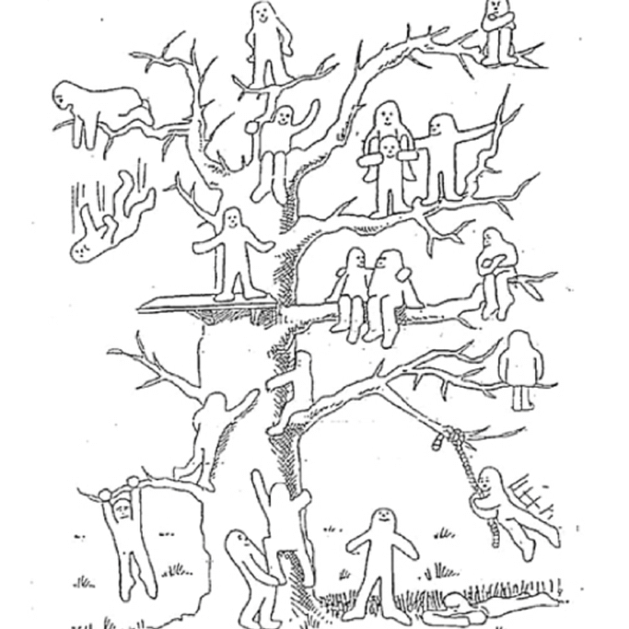
Brise glace
L’ARBRE à PERSONNAGES
https://www.byouandco.fr/article-arbre-a-personnages

Slide 5
1
Le cadre légal du droit d’auteur
■ La Convention Internationale de Berne,
■ Le Code de la Propriété Intellectuelle,
■ La notion d’œuvre de l’esprit,
■ Le Droit Moral & le Droit Patrimonial.

Slide 6
QUELS SONT LES TYPES D’OEUVRE protégées PAR LE DROIT D’AUTEUR ?

Slide 7
2
Les Exceptions au droit d’auteur
■ L’utilisation dans un cercle de famille,
■ Les courtes citations,
■ La parodie,
■ L’exception Bibliothèque,
■ L’exception Handicap,
■ L’exception Pédagogique (CFC).

Slide 8
3
Les solutions pour partager légalement des documents avec ses etudiants
■ Les creatives Commons,
■ Les permalinks.

Slide 9
Vrai ou faux
(11 questions)
Image from flaticon.com

Slide 10
BIBLIOGRAPHie
CFC (Centre Français d’Exploitation du Droit de Copie). Copies Pédagogiques. Retrieved November 28, 2022 from https://www.cfcopies.com/copie-pedagogique/etablissement-superieur
European Union Intellectual Property Office. FAQs on copyright for Teachers. Retrieved November 28, 2022 from https://euipo.europa.eu/ohimportal/en/web/observatory/faq-for-teachers
Ministère de L’Education National et de la Jeunesse. Comment utiliser des oeuvres dans le cadre pédagogique. Retrieved November 28, 2022 from https://eduscol.education.fr/420/comment-utiliser-des-oeuvres-dans-un-cadre-pedagogique
WIPO (World Intellectual Property Organization). Retrieved February 16, 2023 from What is Intellectual Property? (wipo.int)
Zollinger, A. (2021). Le droit des propriétés intellectuelles en cartes mentales. Ellipses.

Slide 11
Feedbacks
Evaluation de l’atelier
Qu’allez-vous mettre en place suite à cet atelier ?
Commentaire

